Slide 1

  Sudão do Sul
  Um Povo Disperso

Slide 2
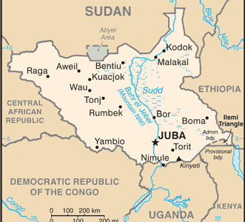
Sudão do Sul
Localizado na África Centro-Oriental.
Separado do Sudão ao norte após anos de guerra civil.
Tornou-se o mais novo país da África em 2011.
2 milhões de refugiados estão no Sudão do Sul.
O Sudão do Sul é um dos países mais pobres da África.
Notes:
https://www.cia.gov/library/publications/the-world-factbook/geos/

Slide 3
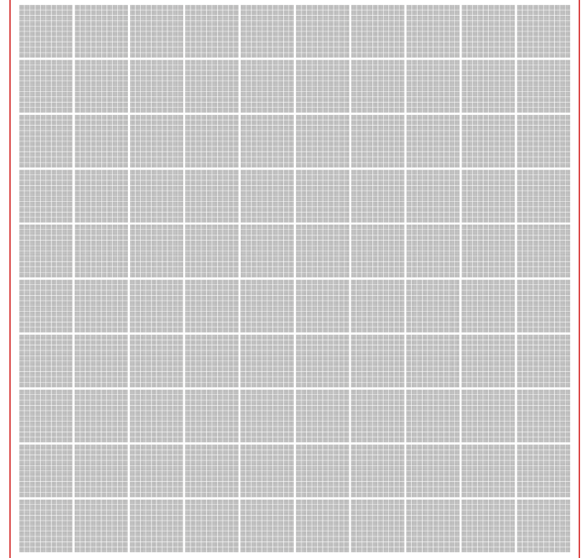
Quanto é um milhão?
2,5 milhões de pessoas morreram na guerra civil do Sudão
4 milhões de pessoas foram deslocadas

Slide 4
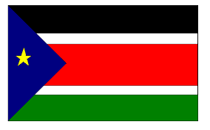

Slide 5
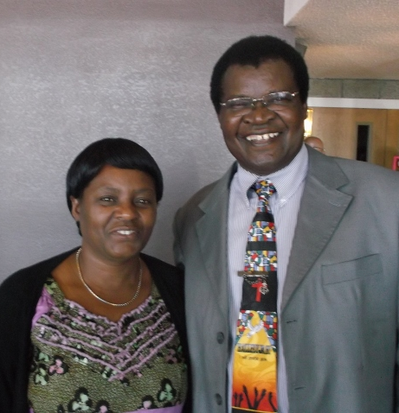
Friday e Mary Ganda
Trabalharam para abrir o ministério no Sudão do Sul antes que a Igreja do Nazareno entrasse oficialmente.
Os Gandas são missionários e serviram nos campos da África Ocidental, África Oriental e Chifre da África.
Notes:
Foto de Perfil da MNI

Slide 6
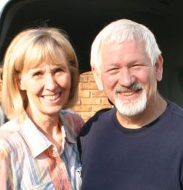
Howie e Bev Shute
  Serviram como Missionários Nazarenos Globais na África Oriental e no Chifre da África de 1997 a 2008.
  Ajudou a estabelecer bases ministeriais que contribuíram para a abertura da obra no Sudão do Sul.
  Atualmente serve como pastor da Igreja do Nazareno Victory Hills, Kansas City, Missouri.

Slide 7
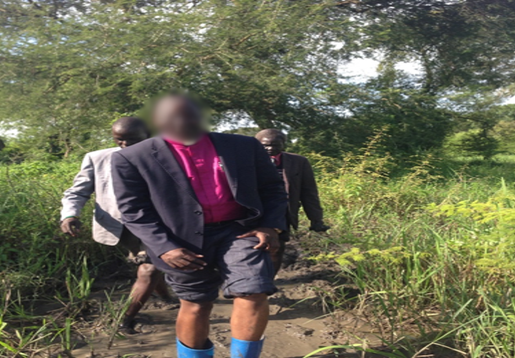
O Pastor John
caminhou 7 dias da Etiópia para o Sudão do Sul, para responder ao chamado de Deus.
Notes:
Foto de John Yual

Slide 8
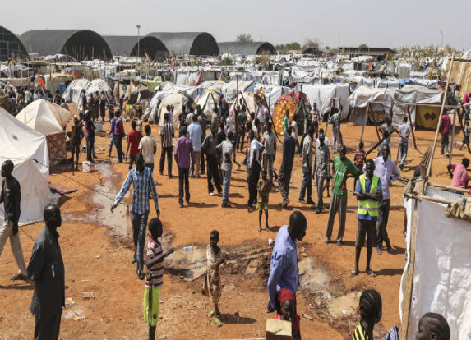
Um campo de refugiados.
No Sudão do Sul
onde o pastor John começou seu trabalho.
Notes:
Foto de John Yual

Slide 9
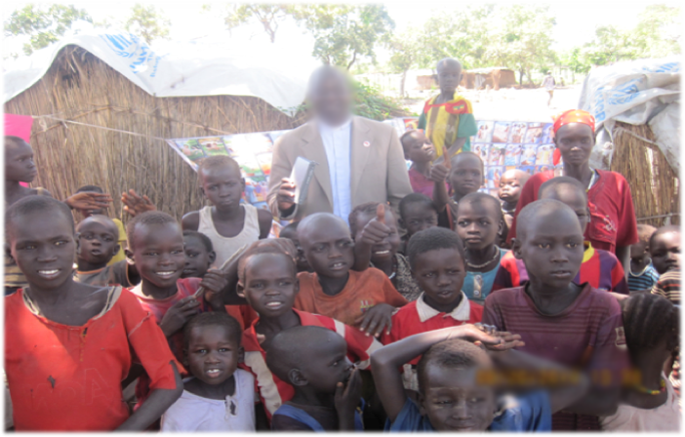
“Onde Deus me chamou ...”
Pastor John
Notes:
Foto de John Yual

Slide 10
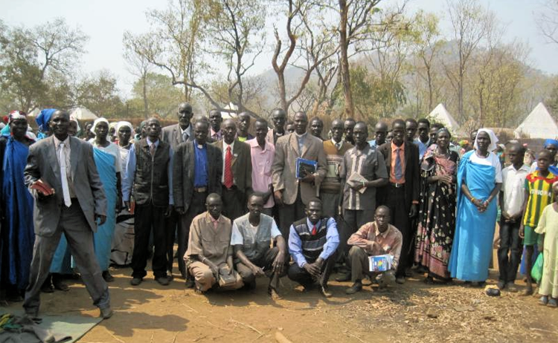
Um campo de refugiados da Etiópia John
Notes:
Foto de John Yual

Slide 11
“Se não conseguirmos atrair pessoas,
deveríamos estar perguntando,
Onde é que erramos?
Pastor John

Slide 12
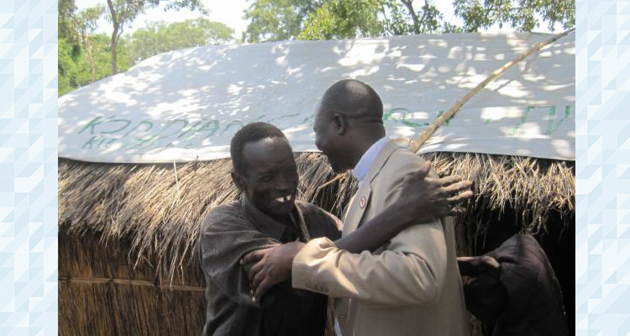
As pessoas precisam de amor!
Notes:
Foto de John Yual

Slide 13
Ore pelo Sudão do Sul
para a proteção de líderes em campos de refugiados.
que os cristãos sejam ousados e perseverantes.
que os novos cristãos levem Cristo de volta para sua terra natal quando for seguro voltar.
que os deslocados experimentem o amor daqueles que compartilham de Cristo com eles.

